Slide 1

KÍNH CHÀO THẦY CÔ
VÀ CÁC EM HỌC SINH
CHÀO MỪNG

Slide 2
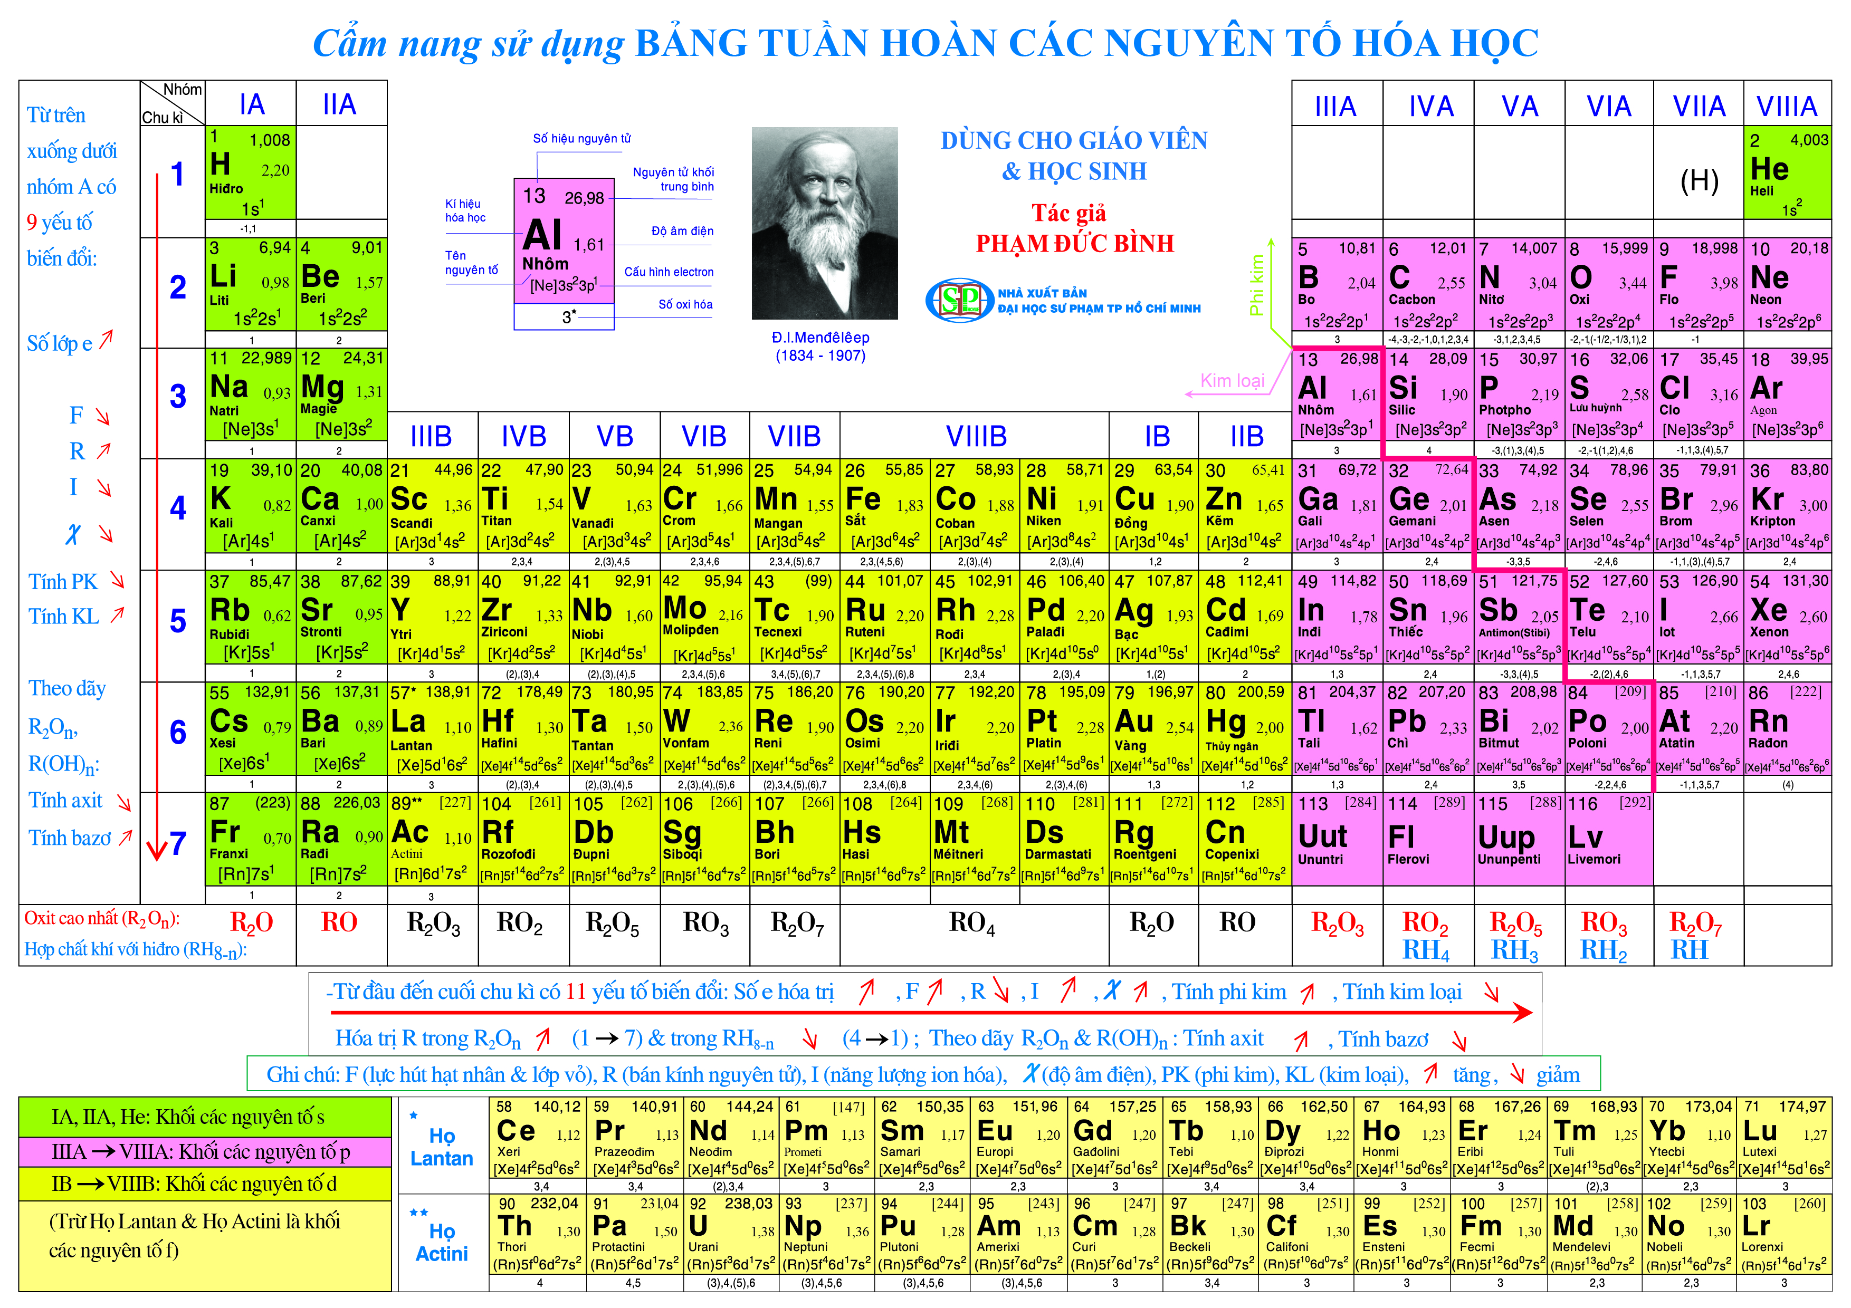
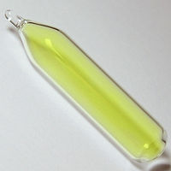
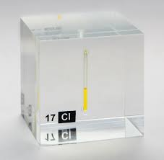
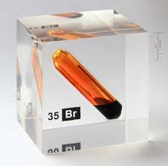
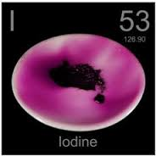
LUYỆN TẬP: NHÓM HALOGEN (tiết 1)
9 Flo

Slide 3
HALOGEN
Bảng tóm tắt:
Kí hiệu nguyên tử | ₉F | ₁₇Cl | ₃₅Br | ₅₃I
KLNT | 18.998 | 35.453 | 79.904 | 129.905
Tên nguyên tố | Flo (Fluorum) | Clo (Chlorum) | Brom (Bromum) | Iot (Iodum)
Cấu hình e lớp ngoài cùng | 2s²2p⁵ | 3s²3p⁵ | 4s²4p⁵ | 5s²5p⁵
Độ âm điện | 4.0 | 3.0 | 2.8 | 2.4
Đơn chất X₂ | F₂ | Cl₂ | Br₂ | I₂
Độ sôi[t⁰] | -188.1⁰C | -34.1⁰C | 59.2⁰C | 185.5⁰C
Trạng thái vật lý ở điều kiện thường | Khí màu lục nhạt | Khí màu vàng lục | Lỏng màu đỏ nâu | Tinh thể màu tím đen (thăng hoa)

Slide 4
 | FLO | CLO | BRÔM | IỐT
Tác dụng kim loại
Với Hiđro
Với nước
Tác dụng tất cả các kim loại
3F₂ +2Fe→2FeF₃
Phản ứng hầu hết kim loại ,phản ứng cần đun nóng.
Cu+Cl₂→ CuCl₂
Oxihóa được một số kim loại.phản ứng cần đun nóng.
3Br₂ +2Al → 2AlBr₃
Phản ứng với một số kim loại
ĐK: tº ,xt
2Al+3I₂ → 2AlI₃
Hiđro halogenua là các hợp chất khí dễ tan trong nước tạo ra các dung dịch axit halogenhiđric.
HF HCl HBr HI
Tính chất axit tăng dần
Tính chất khử tăng dần
Flo Clo Brom Iot
H₂O
Phản ứng nổ mạnh xảy ra ngay trong bóng tối , nhiệt độ thấp .
H₂ +F₂ → 2HF
Phản ứng cần chiếu sáng
Cl₂+H₂ → 2HCl
Phản ứng ở nhiệt độ cao.
H₂ +Br₂→ 2HBr
Phản ứng ở nhiệt độ cao và có Pt làm xúc tác.
H₂ +I₂ 2HI
Tính oxi hoá giảm dần
as
350-500^{O}C,Pt
Phân hủy mãnh liệt ngay nhiệt độ thường
F₂+2H₂O→ 4HF + O₂
Phản ứng thuận nghịch
Cl₂ + H₂O
HCl +HClO
Phản ứng chậm hơn clo, xảy ra thuận nghịch
Br₂ +2H₂O HBr + HBrO
Hầu như không tác dụng

Slide 5
 | FLO | CLO | BRÔM | IỐT
Điều chế
Điện phân hỗn hợp KF và HF
+ Cho axit HCl đặc tác dụng với chất oxi hoá mạnh : MnO₂, KMnO₄…
+ Điện phân dung dịch NaCl có màng ngăn.
Dùng Cl₂ để oxi hoá ion Br⁻ trong NaBr, KBr (có trong nước biển) thành Br₂.
Tách NaI từ rong biển, sau đó oxi hoá ion I⁻ trong NaI thành I₂.

Slide 6

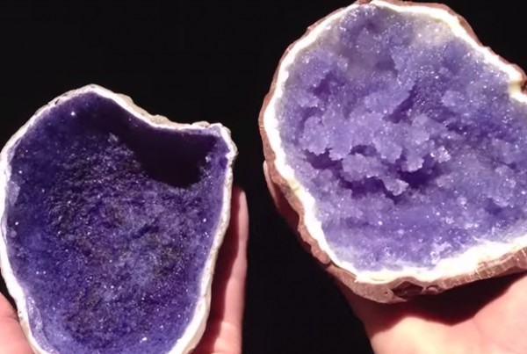
Ô CHỮ
B | A | C | N | I | T | R | A | T
Tên của một chất?
1
I | O | T
2
H | O | P | C | H | A | T
3
T | H | U | Y | T | I | N | H
4
O | X | I | H | O | A
5
C | O | N | G | H | O | A | T | R | I
6
J | A | V | E | N
7
B | R | O | M
8
Q | U | Y | T | I | M | A | M
Axit flohidrit không đựng trong bình làm từ vật liệu này
Liên kết giữa 2 nguyên tử halogen?
Trong tự nhiên, các halogen chủ yếu tồn tại ở dạng nào?
Tên một loại nước tẩy
Ở điều kiện thường, nguyên tố này là chất lỏng ?
Chất chỉ thị dùng để nhận biết các khí Cl₂ và HCl?
Tính chất hoá học cơ bản của các halogen?
Chất nào gây nên hiện tượng này?

Slide 7
DUNG DỊCH AgNO₃ PHÂN BIỆT CÁC ION F⁻, Cl⁻, Br⁻, I⁻
Muối chứa gốc F⁻ không phản ứng.
NaF+AgNO₃ Không tác dụng
Các muối Cl⁻ tạo kết tủa trắng
NaCl + AgNO₃ AgCl + NaNO₃
(Trắng)
Muối Br⁻ tạo kết tủa vàng nhạt
NaBr + AgNO₃ AgBr + NaNO₃
(vàng nhạt)
Muối I⁻ tạo kết tủa vàng đậm.
NaI + AgNO₃ AgI + NaNO₃
(vàng đậm)

Slide 8
NHẬN BIẾT
Nhận biết các dung dịch mất nhãn sau bằng phương pháp hoá học:
NaCl, NaBr, NaI, HCl, H₂SO₄, NaOH

Slide 9
NHẬN BIẾT
NaCl, NaBr, NaI, HCl, HNO₃, NaOH
QUỲ TÍM
Không đổi màu
Hóa xanh
Hóa đỏ
NaCl, NaBr, NaI,
NaOH
HCl, HNO₃
AgNO₃
AgNO₃
Trắng
NaCl
Vàng nhạt
NaBr
Vàng đậm
NaI
Trắng
HCl
Không hiện tượng
HNO₃

Slide 10
HOÀN THÀNH CHUỖI PHẢN ỨNG
KMnO₄ →Cl₂→NaCl → HCl →FeCl₂→FeCl₃ → AgCl→ Cl₂→ Br₂→ I₂ → AlI₃
Clorua vôi Gia-ven
1
2
3
4
5
6
7
8
9
10
12
11
Giải:
2KMnO₄+16HCl → 2KCl+2MnCl₂+5Cl₂+8H₂O
Cl₂ + H₂ → 2HCl
3HCl+Fe(OH)₂ →FeCl₂ + 2H₂O
2FeCl₂ + 3Cl₂ → 2FeCl₃
FeCl₃ + 3AgNO₃ →Fe(NO₃)₃ + 3AgCl
2AgCl → 2Ag + Cl₂
Cl₂+ 2NaBr → 2NaCl + Br₂
Br₂ + 2NaI → 2NaBr + I₂
2Al+3I₂ → 2AlI₃
Cl₂+Ca(OH)₂→CaOCl₂+H₂O
Cl₂+2NaOH → NaCl+NaClO+H₂O
1
as
2
3
2NaCl + H₂SO₄ → Na₂SO₄ +2HCl
4
5
6
as
7
8
9
10
H₂O
11
10

Slide 11
Cảm ơn quý thầy cô cùng các em học sinh

